Slide 1
Xquery
Készítette: Szalóczy Krisztián

Slide 2
Mi az XQuery?
Az XQuery egy lekérdező nyelv, amelyet XML adatok feldolgozására és lekérdezésére használnak.
Hasonló szerepet tölt be az XML világában, mint az SQL a relációs adatbázisoknál.
Tehát:
SQL → táblák lekérdezése
XQuery → XML dokumentumok lekérdezése
Az XQuery az XPath kifejezésekre épül, amelyekkel az XML struktúrában lehet navigálni.

Slide 3
Fő célja - használata
Fő célja:
XML adatok lekérdezése
XML struktúrák feldolgozása
Új XML generálása
Felhasználás:
XML adatbázisok
webszolgáltatások
dokumentumkezelő rendszerek

Slide 4
Xquery
Xquery
Query FLWOR
Update
Selection
Projection
Group
Join
Insert, update, delete

Slide 5
FLWOR expression
A legismertebb XQuery szerkezet a FLWOR. Ez az XQuery-ben kb. olyan szerepet tölt be, mint az SQL SELECT lekérdezés.
Mozaikszó :
FOR -> Iterál egy elem listán
LET -> Változóba tesz egy értéket
WHERE -> Szűrés (mint SQL WHERE)
ORDER BY -> Rendezés
RETURN -> Mit adjon vissza a lekérdezés

Slide 6
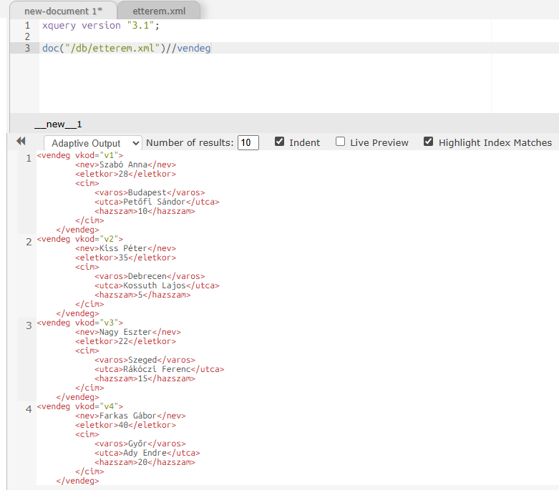
1. Feladat
Készítsen egy Xquery lekérdezést amely kiirtja az összes vendéget:
doc("/db/etterem.xml")//vendeg

Slide 7
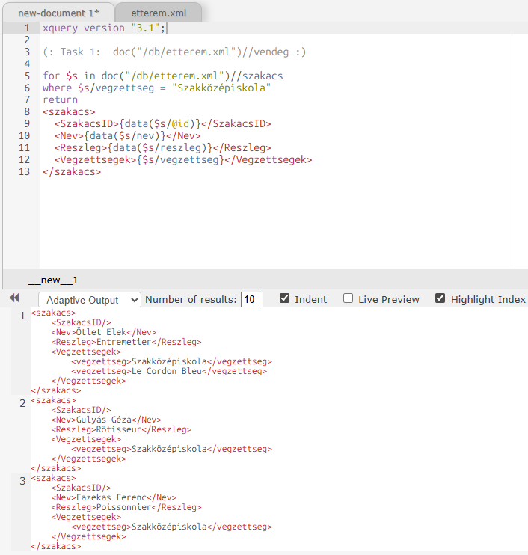
2. Feladat
Kérdezze le azokat a szakácsokat, akiknek a végzettségeik között van szakközépiskola (SzakácsID, Név, Részleg, Végzettségek)!
for $s in doc("/db/etterem.xml")//szakacs where $s/vegzettseg = "Szakközépiskola” return <szakacs> <SzakacsID>{data($s/@id)}</SzakacsID> <Nev>{data($s/nev)}</Nev> <Reszleg>{data($s/reszleg)}</Reszleg> <Vegzettsegek>{$s/vegzettseg}</Vegzettsegek> </szakacs>

Slide 8
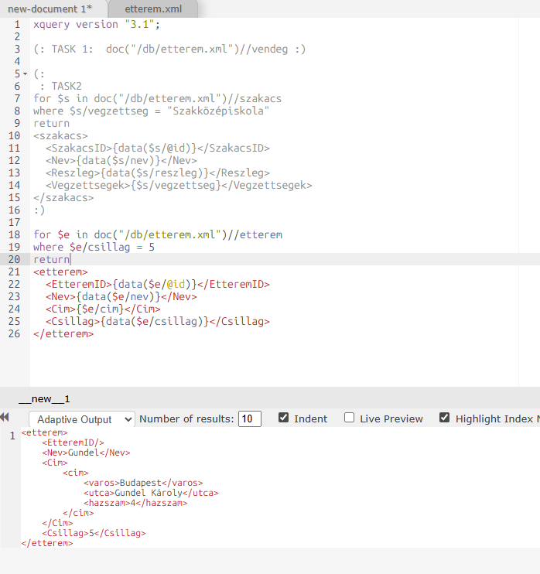
3. feladat
Kérdezze le azokat az éttermeket, amelyek öt csillagosak (ÉtteremID, Név, Cím, Csillag)!
for $e in doc("/db/etterem.xml")//etterem where $e/csillag = 5 return <etterem> <EtteremID>{data($e/@id)}</EtteremID> <Nev>{data($e/nev)}</Nev> <Cim>{$e/cim}</Cim> <Csillag>{data($e/csillag)}</Csillag> </etterem>

Slide 9
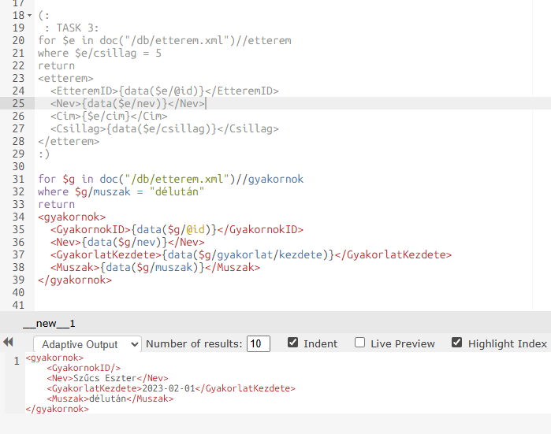
4. Feladat
Kérdezze le azokat a gyakornokokat, akik délutánra be vannak osztva (GyakornokID, Név, Gyakorlat kezdete, Műszak)!
for $g in doc("/db/etterem.xml")//gyakornokwhere $g/muszak = "délután” return <gyakornok> <GyakornokID>{data($g/@id)}</GyakornokID> <Nev>{data($g/nev)}</Nev> <GyakorlatKezdete>{data($g/gyakorlat/kezdete)} </GyakorlatKezdete> <Muszak>{data($g/muszak)}</Muszak>< /gyakornok>

Slide 10
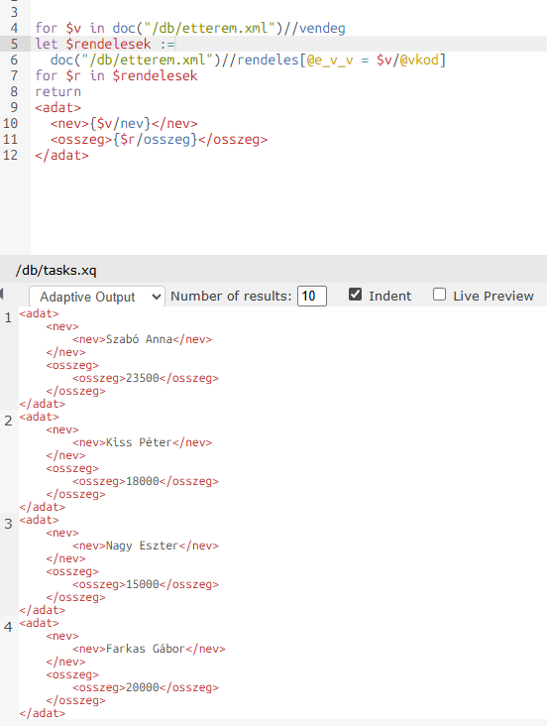
5. Feladat
Listázza ki a vendégek nevét és a rendeléseik összegét! (join) for $v in doc("/db/etterem.xml")//vendeg let $rendelesek := doc("/db/etterem.xml")//rendeles[@e_v_v = $v/@vkod] for $r in $rendelesek return <adat> <nev>{$v/nev}</nev> <osszeg>{$r/osszeg}</osszeg> </adat>

Slide 11
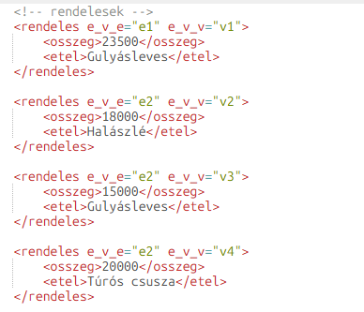
6. Feladat
Növelje meg minden rendelés összegét 1000 Ft-tal! (update) for $r in doc("/db/etterem.xml")//rendelesreturnupdate value $r/osszeg with $r/osszeg + 1000

Slide 12
7. Feladat
Hány rendelés van összesen
count(doc("/db/etterem.xml")//rendeles)
Mennyi az összes rendelés értéke
sum(doc("/db/etterem.xml")//rendeles/osszeg)
Átlagos rendelési érték
avg(doc("/db/etterem.xml")//rendeles/osszeg)

Slide 13
Használ Xpath kifejezések
Feladat | XPath kifejezés | Jelentés
Szakácsok lekérdezése | //szakacs | Az XML dokumentum összes szakács elemének kiválasztása
Szakács végzettsége | $s/vegzettseg | Az adott szakács végzettség elemei
Éttermek lekérdezése | //etterem | Az összes étterem elem kiválasztása
Étterem csillaga | $e/csillag | Az adott étterem csillag értéke
Étterem neve | $e/nev | Az étterem neve
Étterem címe | $e/cim | Az étterem cím adatai
Gyakornokok lekérdezése | //gyakornok | Az összes gyakornok elem kiválasztása
Gyakornok műszaka | $g/muszak | Az adott gyakornok műszak adata
Gyakornok neve | $g/nev | A gyakornok neve
Gyakorlat kezdete | $g/gyakorlat/kezdete | A gyakornok gyakorlatának kezdete
ID attribútum | $e/@id, $g/@id | Az elem azonosító attribútuma

